Slide 1

NEURAL NETWORKS
Sign Language Detection

Slide 2
INTRODUZIONE: LA PERCEZIONE
Come tutti sappiamo la percezione è il processo attraverso il quale gli esseri viventi interpretano e comprendono il mondo circostante
Coinvolge la raccolta, l'elaborazione e l'interpretazione delle informazioni sensoriali provenienti dai cinque sensi: vista, udito, tatto, gusto e olfatto

Slide 3

INTRODUZIONE: RETI NEURALI
Le reti neurali artificiali sono modelli computazionali ispirati dal cervello umano.
Compongono l'architettura di molti algoritmi di apprendimento automatico e intelligenza artificiale.
Sono costituite da unità di calcolo chiamate "neuroni artificiali" che emulano i neuroni biologici.

Slide 4
UN Po’ DI STORIA…
Negli anni '60, l'idea delle reti neurali e del percettrone costituiva un primo passo nella ricerca di modelli di intelligenza artificiale ispirati al cervello umano
il perceptron, il primo esemplare storico di neurone artificiale, guidati da F. Rosenblatt
Negli anni ‘80 ci fu il Neocognitrone usato per il riconoscimento della scrittura a mano

Slide 5
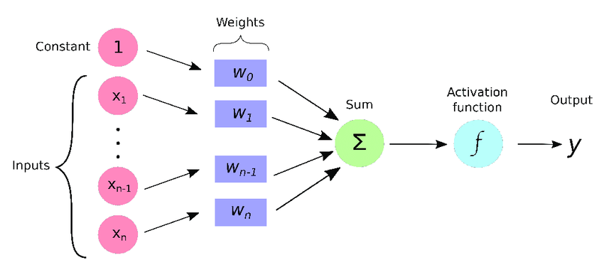
PERCETTRONE
Il percettrone è un tipo di neurone artificiale che costituisce il blocco fondamentale delle reti neurali
Il percettrone esegue tre fasi principali: riceve input con pesi associati, li somma, e applica una funzione di attivazione per produrre un output
L'addestramento del percettrone coinvolge l'ottimizzazione dei pesi in modo che il modello possa fare previsioni accurate

Slide 6
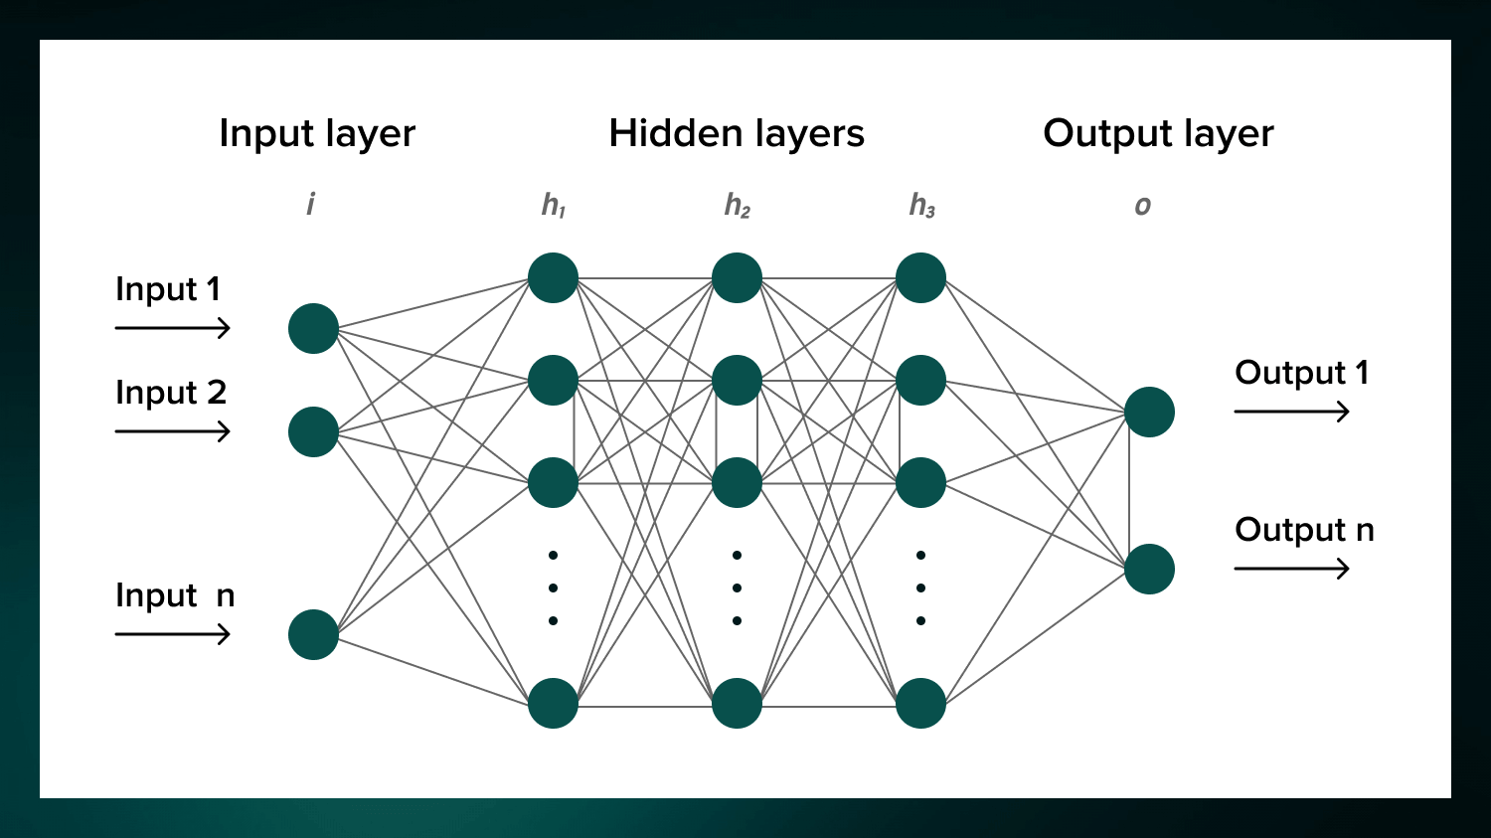
STRUTTURA RETE NEURALE
Una rete neurale è costituita da una serie di strati o "layers" di neuroni artificiali.
Ci sono tre tipi di strati principali: l'input layer, gli hidden layers e l'output layer.
L'input layer rappresenta la porta di ingresso dei dati nella rete.
Gli hidden layers sono il cuore della rete neurale, dove avvengono le trasformazioni dei dati.
L'output layer fornisce i risultati finali della rete neurale.

Slide 7
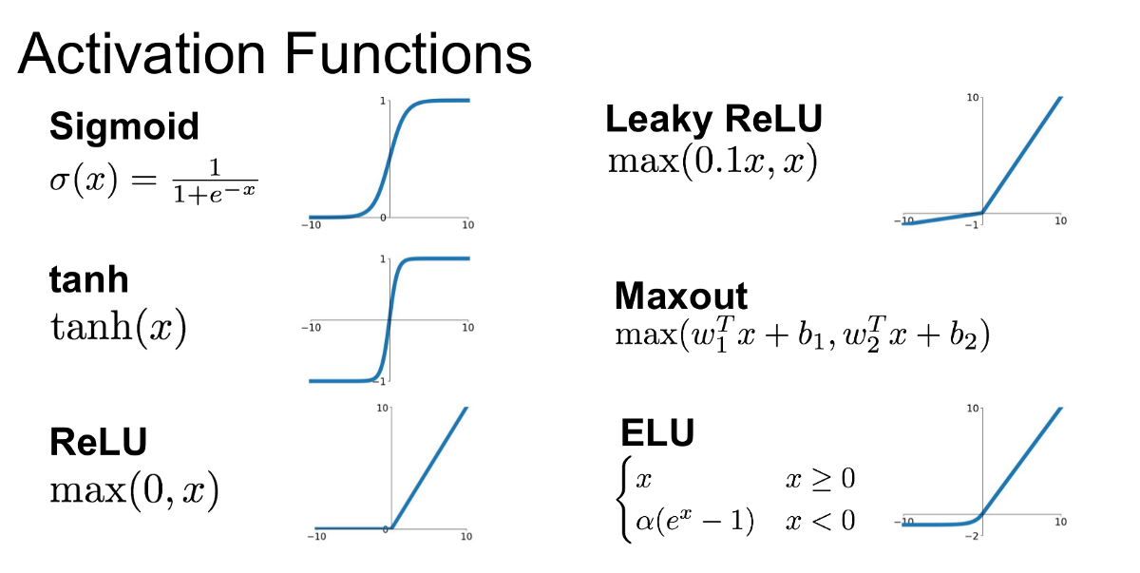
FUNZIONE DI ATTIVAZIONE
Componente chiave delle reti neurali, e la sua responsabilità principale è introdurre non linearità nel modello
Ne possiamo trovare di diversi tipologie (Sigmoide, ReLU, ecc..)

Slide 8
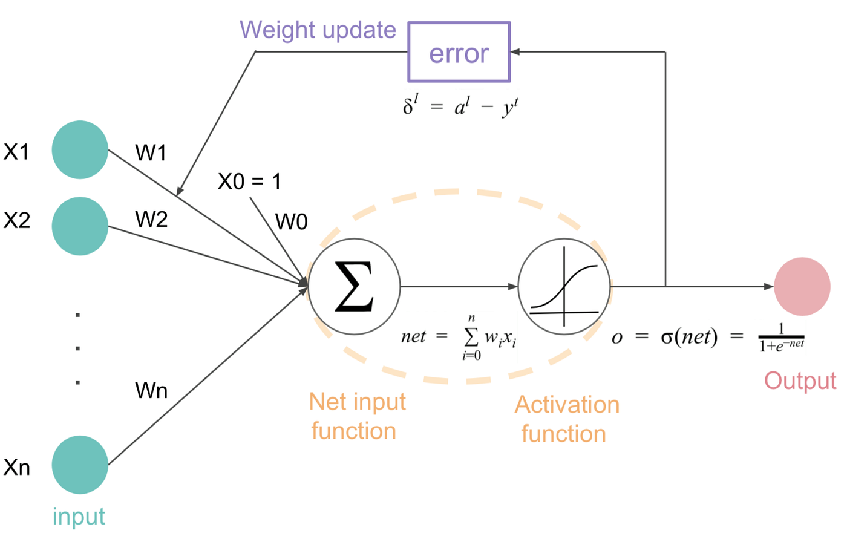
TRAINING DI UNA NN
Retropropagazione (Backpropagation):
È il metodo più comune di addestramento delle reti neurali
Durante la fase di forward pass, gli output vengono confrontati con i target, e durante la fase di backward pass,
La loss function, o funzione di perdita, è una componente fondamentale nell'addestramento di una rete neurale

Slide 9
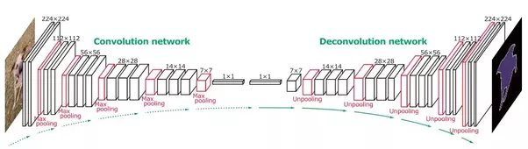
CNN (CONVOLUTIONAL NN)
Una CNN è composta principalmente da strati convoluzionali e di pooling
Durante la fase di convoluzione, ogni filtro "scansiona" l'input e produce una mappa di attivazione che mostra dove nell'input il filtro ha risposto in modo significativo
Lo strato di pooling riduce la dimensione spaziale delle mappe di attivazione, mantenendo le features più rilevanti

Slide 10
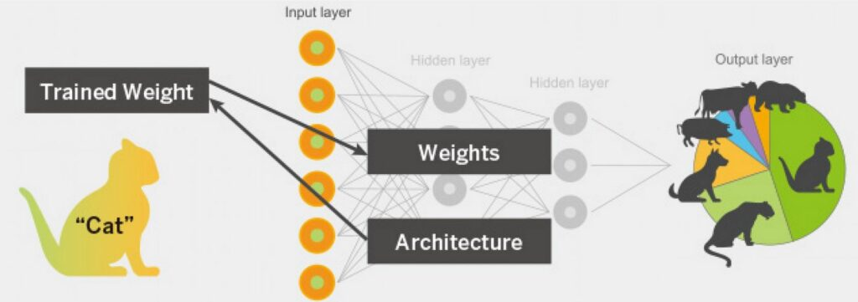
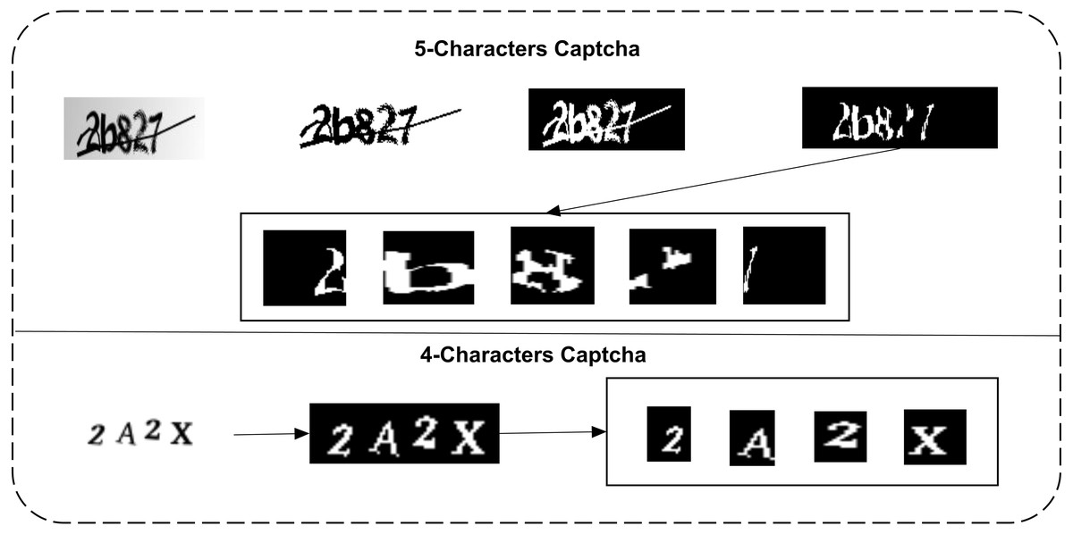
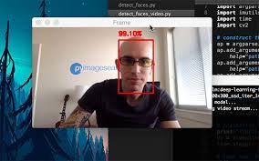
A CHE SERVONO LE CNN

Slide 11
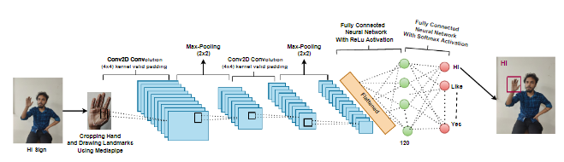
LINGUAGGIO DEI SEGNI
In questo progetto la rete neurale verrà addestrata nel riconoscimento in tempo reale di gesti appartenenti al linguaggio dei segni tramite dataset pre impostati.
Ci si basa su un approccio basato sul deep learning per rilevare il linguaggio dei segni, che può eliminare la barriera della comunicazione tra persone normo udenti e non udenti

Slide 12


LIBRERIE UTILIZZATE
OpenCV è una libreria open-source ampiamente utilizzata per il computer vision serve alla elaborazione di Immagini e Video, rilevamento e riconoscimento di oggetti, ecc..
TensorFlow è una libreria open-source di machine learning e deep learning e serve alla creazione di reti neurali e al loro addestramento

Slide 13
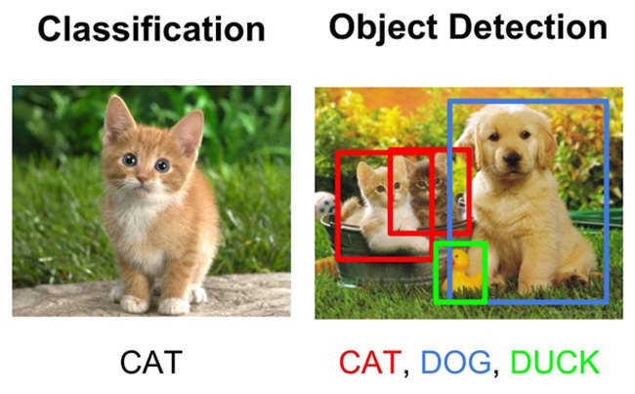
SSD (SINGLE SHOT DETECTOR)
SSD è un modello di object detection che combina la rilevazione di oggetti e la classificazione in una rete neurale
Utilizza diverse feature map a diverse scale per individuare oggetti di dimensioni diverse.
È noto per essere veloce ed efficiente rispetto ad altri approcci di object detection

Slide 14
TRANSFER LEARNING CON SSD
Inizialmente, si addestra la rete su un dataset generico e ampio.
Successivamente, si rimuovono i layers di classificazione specifiche e si aggiungono nuovi strati per il task interessato dell'object detection
Questi nuovi strati includono le predizioni delle bounding box e le classificazioni specifiche per gli oggetti di interesse
I nuovi strati vengono quindi addestrati su un dataset più piccolo e specifico per il nostro compito di object detection
Questo approccio riduce il tempo di addestramento e migliora le prestazioni rispetto all'addestramento da zero, sfruttando le conoscenze acquisite dalla rete preaddestrata su dataset più ampi

Slide 15
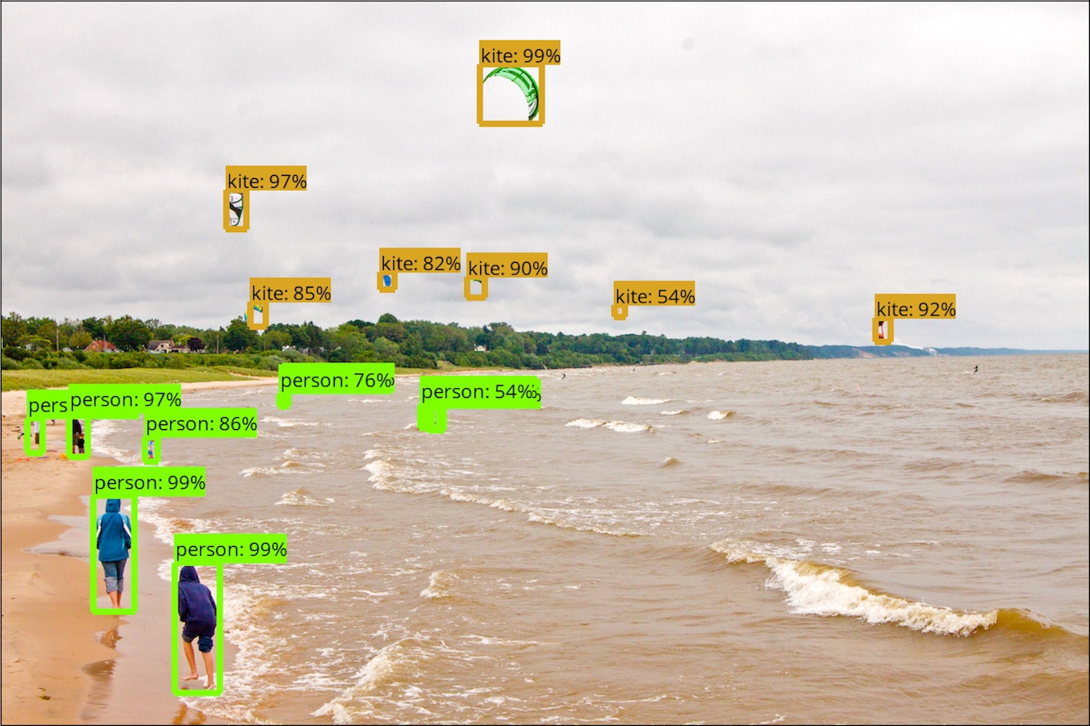
FLOW DEL PROGETTO
Clone della repository di Tensorflow
Collezionare le immagini
Impostazione delle label images
Aggiornare la label map
Addestrare la rete neurale
Aggiornare i checkpoint
Testing

Slide 16
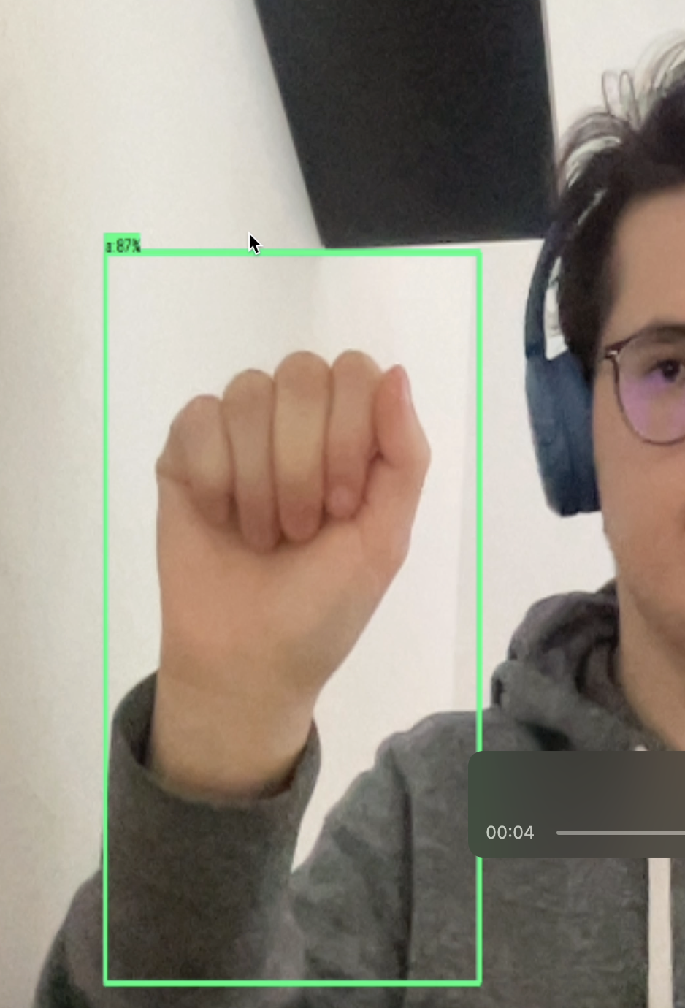
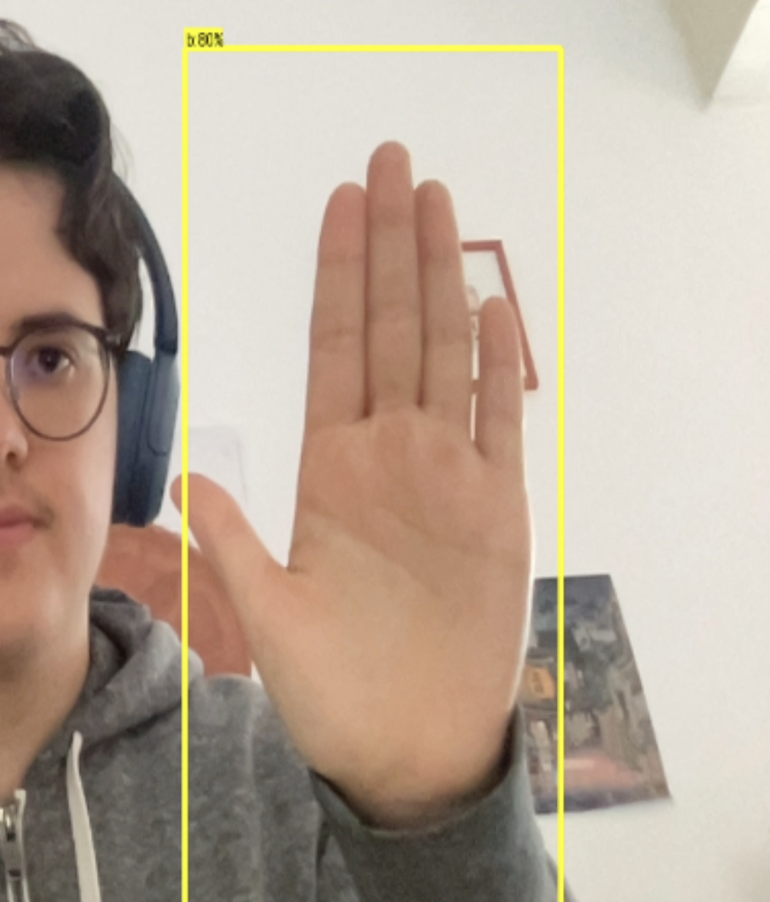
ALCUNI ESEMPI PRATICI

Slide 17
IN CONCLUSIONE
Il rilevamento della lingua dei segni è diventato un importante campo di ricerca per migliorare la comunicazione con le persone sordomute. È inoltre importante capire che le diverse lingue dei segni si sviluppano in comunità linguistiche diverse e la ricerca sul rilevamento della lingua dei segni è anche specifica per ogni lingua

Slide 18
GRAZIE PER L’ATTENZIONE!
PRESENTAZIONE E REALIZZAZIONE DEL PROGETTO A CURA DI BACCA LOGAN E SGROI ALESSANDRO

